Slide 1
كتاب الطالب صـ63
مراجعة الفصل الثاني
أكمل كلا من الُجِمل التالية بالمفردة المناسبة :
الوراثة
دورة الخلية
الانقسام المنصف
الخلية المخصبة
الجين
صفة سائدة
1- انتقال الصفات من جيل إلى آخر يسمي .......... .
2- ينتج عن .......................... أربع خلايا جديدة
3- تحمل المعلومات الكيميائية للصفة الموروثة على ........ .
4- الصفة الوراثية التي تمنع صفة أخرى من الظهور تسمي ............... .
5- ................ عملية مستمرة من النمو والانقسام لإنتاج خلايا جديدة وتعويض الخلايا الميتة
6- ....................... تنتج عن اتحاد مشيج مذكر مع مشيج مؤنث
الوراثة
الانقسام المنصف
الجين
صفة سائدة
دورة الخلية
الخلية المخصبة

Slide 2
كتاب الطالب ص64
مراجعة الفصل الثاني
7- التتابع . أصف بالترتيب أطوار الانقسام المنصف
الإجابة
1- يتم تضاعف الكروموسومات 2- تصطف الكروموسومات قي أزواج
3- تبتعد أزواج الكروموسومات عن بعضها البعض 4- تنقسم الخلية الانقسام الأول
5- تصطف أزواج الكروموسومات المزدوجة
6- تبتعد الكروموسومات بعضها عن بعض
7- تنقسم الخلية الانقسام الثاني

Slide 3
كتاب الطالب ص64
مراجعة الفصل الثاني
8- الكتابة التوضيحية . أوضح كيف ينتج عن الانقسام المتساوي خليتان متماثلتان وراثيا ؟
الإجابة :
تضاعف الخلية كروموسوماتها فيتكون لديها مجموعة ثانية مماثلة ثم تنقسم الخلية فتنتج خليتان متماثلتان في نواة كل منهما مجموعة كاملة من الكروموسومات
الرئيسية

Slide 4
كتاب الطالب ص64
مراجعة الفصل الثاني
س 9: ألاحظ . كيف أرى الخلية وأدرس مكوناتها ؟
الإجابة :
باستخدام المجهر المركب أو المجهر الإلكتروني
س 10 – التفكير الناقد . إذا كان للطفل أبوان يحملان الجين السائد لعيون بنية اللون فهل يكون للطفل عيون بنية؟ أفسر إجابتي .
الإجابة :
نعم يكون للطفل عيون بنية . لأن جين اللون البني سائد وهو موجود لدي الأبوين فيعمل على إظهار الصفة
الرئيسية

Slide 5
كتاب الطالب ص72
مراجعة الفصل الثاني
س 11: استعمل الارقام . ما عدد خلايا البكتريا التي تنتج عن 4 خلايا بعد انقسامها انقساماً متساوياً مرة واحدة فقط ؟
الإجابة : في الانقسام المتساوي كل خلية تنقسم إلى خليتين وبالتالي 4 خلايا تنقسم مرة واحدة فتنتج 8 خلايا ( 4 x 2 = 8 )
الرئيسية

Slide 6
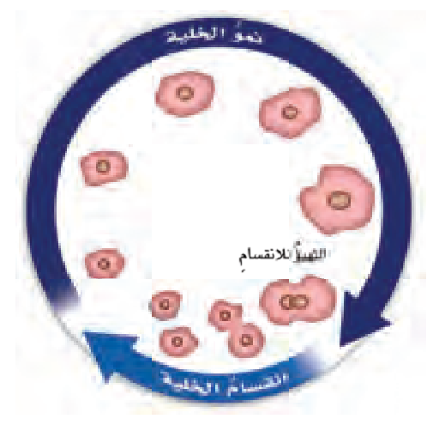
كتاب الطالب ص72
مراجعة الفصل الثاني
12. اختار الإجابة الصحيحة
ما العمليتان اللتان يظهرهما الشكل
ب) الانتشار والبناء الضوئي
أ ) الإخصاب والإنقسام
د ) الإخصاب والانقسام المنصف
ج ) النمو والانقسام المتساوي

Slide 7
كتاب الطالب ص72
مراجعة الفصل الثاني
س13– صواب أم خطأ . اكتشف مندل وجود الجينات في خلايا المخلوقات الحية ، هل هذه العبارة الصحيحة أم خاطئة ؟ أفسر إجابتي .
العبارة صحيحة ؛ توصل مندل إلي أن الصفات الموروثة تنتقل من الآباء إلي الأبناء خلال عملية التكاثر.
س14– صواب أم خطأ . تنوع الصفات الوراثية يساعد افراد النوع الواحد علي البقاء و التكاثر ، هل هذه العبارة صحيحة أم خاطئة ؟ فسر إجابتي .
العبارة خاطئة ؛ تساعد القدرة علي تعلم المهارات المختلفة ، و هي صفة مكتسبة.
الرئيسية

Slide 8
كتاب الطالب ص72
مراجعة الفصل الثاني
س15– الفكرة العامة . كيف تنقل المخلوقات الحية الصفات إلى أبنائها ؟
الإجابة : تنتقل الصفات من جيل إلى جيل في المخلوقات الحية عن طريق العوامل الوراثية ( الجينات ) التي تحملها الكروموسومات
الرئيسية

